Slide 1
2. MOTAKO DIABETESA: HIPERGLUZEMIAREN TRATAMENDU FARMAKOLOGIKOAREN EGUNERAKETA
29 Liburukia, 05 zb 2021

Slide 2
Aurkibidea
SARRERA
FARMAKO ANTIDIABETIKOEN MORBIMORTALITATE KARDIOBASKULARRAREN ETA GILTZURRUNEKO MORBIMORTALITATEAREN GAINEKO ONDORIOAK
ANTIDIABETIKO TALDEEN EZAUGARRIAK
HEMOGLOBINA GLIKOSILATUAREN XEDE-BALOREAK (HbA1c)
TRATAMENDU FARMAKOLOGIKOAREN PROPOSAMENA 2. MOTAKO DIABETESEAN
A) Hasierako tratamendua
B) Tratamendu konbinatua
C) Tratamendua areagotzea: intsulina, arGLP-1 edo aho bidezko terapia hirukoitza?
D) Aurreko tratamenduak doitzea, iSGLT-2, arGLP-1 edo intsulina basala elkartzean
TRATAMENDUA DESAREAGOTZEA
IDEIA NAGUSIAK

Slide 3
SARRERA
Azken urteotan, diabetesaren aurkako farmako berriak merkaturatzeak eta konplikazio kardiobaskularrak (bihotz-gutxiegitasuna barne) eta giltzurruneko konplikazioak prebenitzeko ebidentzia berriak argitaratzeak aldaketa handiak eragin dituzte 2. motako diabetes mellitusa (DM2) tratatzeko gomendioetan.
DM2an hipergluzemiaren maneiuak ikuspegi indibidualizatu bat behar du, hipergluzemiaz gain komorbilitatean eta baldintzatzaile kliniko nagusiak kontutan hartzen dituena.

Slide 4
FARMAKO ANTIDIABETIKOEN MORBIMORTALITATE KARDIOBASKULARRAREN ETA GILTZURRUNEKO MORBIMORTALITATEAREN GAINEKO ONDORIOAK
 | iSGLT-2 edo “gliflozinak” | arGLP-1
MACE gertaerak (heriotza kardiobaskularra, miokardio-infartu ez-hilgarria, iktus ez-hilgarria) | Enpagliflozina, kanagliflozina: onuragarriak DM2 eta GKB duten pazienteen kasuak, onurarik ez GKB ez dutenetan Dapagliflozina y ertugliflozina: neutroak | Liraglutida, dulaglutida eta beharbada LP semaglutida: onuragarriak DM2 eta GKB duten pazienteen kasuan (GGK barne); dulaglutida arrisku kardiobaskular oso altua dutenenetan ere. Lixisenatida, asteroko exenatida eta aho bidezko semaglutida: neutroak.
Bihotz-gutxiegitasuna (EFm-BG) (Eiekzio-frakzio murriztua, <%40) | Gliflozinak: gutxitu egiten dituzte BGk eragindako ospitaleratzeak DM2 eta arrisku kardiobaskular handia duten pazienteetan (BG aurrekariekin edo aurrekaririk gabe) Enpagliflozina, dapagliflozina: EFm-BG aurrekariak dituzten gaixoetan ospitalaratzeak murrizten dituzte, DM2 izan edo ez (ASK espezifikoak; beste gliflozinak: ASK espezifikorik gabe) | Neutroak
Giltzurruneko ondorioak | Gliflozinak: giltzurrun-narriadura gutxitzen dute DM2 eta arrisku kardiobaskular handia duten pazienteen kasuan Kanagliflozina, dapagliflozina: GGK eta makroalbuminuria duten pazienteen kasuan atzeratu egiten dute giltzurruneko gaixotasun terminalera igarotzea; dapagliflozinak efektu hau erakutsi du baita DM2 ez daukaten gaixoetan ere. Beste gliflozinak: ASK espezifikorik gabe GGKn. | Liraglutida, dulaglutida, LP semaglutida: gutxitu egiten dute makroalbuminuriaren garapena ASK-KBetan (GGK duten pazienteak barne hartu zituztenak), GGKan ASK espezifikorik ez
Ondorio kaltegarri espezifikoak (ASK—KBetan) | Kanagliflozina: beheko gorputz-adarren anputazioak izateko arrisku handiagoa (CANVAS azterlanean), CREDENCE-ean baieztatu gabea. Ezin da baztertu gliflozinen klase-efektu bat Kanagliflozina: hezur haustura arriskuarekin lotua | LP Semaglutida: erretinopatia arrisku handiagoarekin lotu da, batez ere intsulinarekin tratatuak izan eta aurretik erretinopatia izan dutenetan. Ezin da baztertu erretinopatia izateko arriskua aho bidezko semaglutidarekin.
ASK-KB: saiakuntza klinikoetan segurtasun kardiobaskularra: GKB: gertaera kardiobaskularra; GGK: giltzurruneko gaixotasun kronikoa; BG: bihotz-gutxiegitasuna; LP: larruazalpeko.

Slide 5
MACE GERTAEREN PREBENTZIOA: Gliflozina vs. arGLP-1
Ez dago ASKrik, glifozinak eta arGLP-1ak konparatzen dituena gertaera kardiobaskularrak eta giltzurrunekoak gutxitzean, edo MACE aldagaiaren osagaietan. Sarean egindako metanalisi batek farmako horien onura ebaluatu du plazeboarekin alderatuta arrisku basalaren arabera; eta gliflozinen eta arGLP-1en arteko zeharkako konparazioetan oinarritutako emaitzak eman ditu.
Zeharkako konparazioak: gliflozinak vs. arGLP-1
Gliflozinak: arGLP-1ek baino emaitza hobeak eta sendoagoak guztizko hilkortasunean eta bihotz-gutxiegitasunagatiko ospitaleratzean
arGLP-1: emaitza hobeak iktusaren prebentzioan (gliflozinak «neutroak» dira iktuserako).
Hilkortasun kardiobaskularra, infartu ez-hilgarria, giltzurrun-gertaerak: alderik ez zeharkako konparazioetan
Plazeboarekin alderatuta, guztizko onura nabarmen aldatzen da pazienteen arrisku basalaren arabera. Onura (handienetik txikienera ordenatuta): gaixotasun KB + giltzurrunekoa > giltzurruneko gaixotasuna > gaixotasun KB > lehen mailako prebentzioa, 3 arrisku-faktore edo gehiagorekin > lehen mailako prebentzioa, 3 arrisku-faktore baino gutxiagorekin.

Slide 6
FARMAKO ANTIDIABETIKOEN MORBIMORTALITATEAREN GAINEKO ONDORIOAK
Pioglitazona | Gertaera kardiobaskularrak: Gaixotasun KB duten pazienteengan, pioglitazonak gutxitu egin zituen aldagai konbinatuaren –guztizko hilkortasuna, infartu ez-hilgarria eta iktus ez-hilgarria– gertaerak Bihotz-gutxiegitasuna (BG): Pioglitazonak handitu egin zuen BG-gatiko ospitaleratzeko arriskua
iDPP-4 (“gliptinak) | MACE gertaerak: iDPP4 neutroak dira Bihotz-gutxiegitasuna: saxagliptina BG-gatiko ospitaleratzeko arrisku handiagoarekin lotu da, aurrez BG duten pazienteen kasuan. Alogliptina: BG-gatiko ospitaleratze-maiztasuna apur bat handitzearekin lotu da, estatistikoki ez-esanguratsua (FDAk oharra eragin zuen 2016an)
Metformina | Gertaera kardiobaskularrak (GKB): metforminaren onura KB buruzko ebidentzia UKPDS ASKetik eta hari 10 urtera egindako jarraipenetik dator . Tratamendu gehigarri gisa: gliflozina, arGLP-1 edo gliptinekin egindako ASK-KBetan sartutako paziente gehientsuenek metformina jasotzen zuten lehen farmako gisa eta farmako horiek metforminaren terapia gehigarri gisa erabiltzeko gomendioa babesten dute.
Sulfonilureak (SU) | Gertaera mikro eta makrobaskularrak: sulfonilureen eragina ez da behar bezala aztertu xede horrekin diseinatutako ASKetan. Gertaera mikrobaskular onuragarrien zeharkako ebidentzia gliklazidarentzat (ADVANCE ASK), eta MACE gertaerei dagokionez efektu neutrozehar neutroen zeharkako ebidentzia glimepiridarentzat ( vs. linapliptina, CAROLINA ASK) . Glibenklamida: beste SU batzuekin alderatuta, hilkortasun eta hipogluzemia larriagoarekin lota (ez da gomendagarria).
Errepaglinida | Ez dira behar bezala ebaluatu ASK-KBn
Intsulina basala | MACE gertaerak: glargina intsulina ohiko tratamenduarekin alderatuta (ORIGIN) eta glargina intsulina degludec intsulinarekin alderatuta (DEVOTE), neutroak MACE gertaeretan.

Slide 7
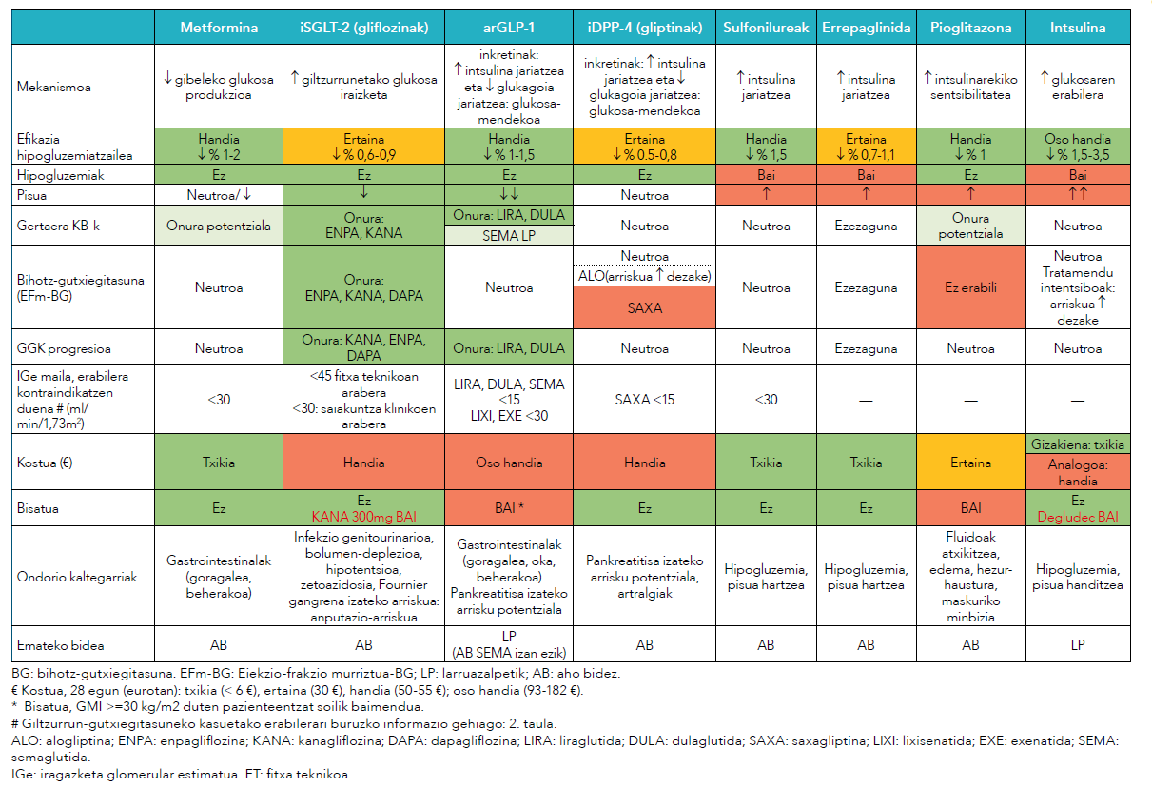
ANTIDIABETIKOEN EZAUGARRIAK

Slide 8
HEMOGLOBINA GLIKOSILATUAREN XEDE-BALOREAK (HbA1c)
Oro har, HbA1c-ren %7tik beherako helburu orientagarriak gomendatzen dira, zeinak indibidualizatu egin behar baitira faktore hauek kontuan hartuta: adina eta hauskortasuna, komorbilitatea, gaixotasunaren bilakaera-urteak, ondorio kaltegarriak izateko arriskua, bizi-itxaropena eta pazienteen lehentasunak.
HbA1c-ren helburu zorrotzagoa bat –% 6,5etik beherakoa– erabiltzeko aukera kontsidera daiteke, konplikaziorik gabeko paziente gazteen edo diagnostikatu berrien kasuan.
Zorroztasun txikiagoko helburuak –% 8-8,5etik beherakoak– egokiak dira, honako ezaugarri hauek dituzten pazienteen kasuetan: adin oso aurreratua, hauskortasuna edo komorbilitate handia, bizi-itxaropen mugatua, iraupen luzeko diabetesa edo gaixotasunaren sintomak saihesteko, bizi-kalitatea hobetzeko eta hipogluzemia edo bestelako ondorio kaltegarriak izateko arriskua murrizteko esku-hartzeak nagusitzen diren beste egoera batzuen kasuan

Slide 9
TRATAMENDU FARMAKOLOGIKOAREN PROPOSAMENA DM2an: Hasierako tratamendua
Metforminak jarraitzen du izaten hasierako aukerako tratamendua DM2 duten pazienteen kasuetan, kontraindikazioa (IGe <30 ml/min/1,73 m²) edo intolerantzia dagoenean izan ezik.
Tolerantzia hobetzeko, gomendatzen da 500-850 mg-ko dosiarekin hastea (1000 mg-ko konprimatu erdia edo 850 mg-ko konprimatu bat) egunean behin (normalean afariarekin batera) lehenengo bi asteetan, eta pixkanaka handitzea eguneko guztizko dosia lortu arte, normalean 1700-2000 mg/eguneko, bi edo hiru hartualditan banatuta.
Metformina kontraindikatuta dagoenean (adibidez, IGe <30 ml/min baldin bada) edo toleratzen ez denean, beste antidiabetiko ez-intsuliniko batekin hastea gomendatzen da, baldintzatzaile kliniko nagusien arabera .
Hipergluzemia, zetosia edo nahi gabeko pisu-galera sintomak daudenean, intsulina bidezko tratamendua gomendatzen da
Hipergluzemia maila oso altuak dituzten paziente asintomatikoen kasuan (HbA1c gomendatutako helburua baino %1,5 handiagoa), terapia konbinatu batekin hasteko aukera kontsidera daiteke.
GGK, eiekzio-frakzio murriztua edo GKB aterosklerotikoa duten pazienteen kasuan, terapia konbinatuarekin hasteko aukera kontsidera daiteke.

Slide 10
TRATAMENDU FARMACOLOGIKOAREN PROPOSAPENA DM2an: Tratamendu konbinatua
Bigarren farmako bat gehitzea gomendatzen da honako egoera hauetan:
Monoterapiako pazienteak (normalean metforminarekin), HbA1c helburuak lortzen ez dituztenak.
GGK, BG-EFm edo GKB/arrisku KB handia dutenetan (eztabaida):
zenbait gidak bigarren farmako bat gehitzeko aukera kontsideratzea gomendatzen dute, kontrol gluzemikoa edozein dela ere, gertaera KB eta giltzurruneko gertaeren arriskua gutxitzeko.
beste gida batzuek gomendatzen dute bigarren farmakoa gehitzea gluzemia-kontroleko helburuak lortzen ez direnean; izan ere, gliflozinekin eta ar-GLP-1arekin egindako ASK-KB gehienetan HbA1c basala % 8tik gorakoa zen, eta beti >% 7
Tratamendu konbinatua hautatzea: baldintzatzaile klinikoak, gaixotasunaren bilakaera-urteak, hipergluzemia maila eta tratamendu-helburuak, bai eta pazienteen lehentasunak, adina eta bizi-itxaropenak, gaixotasunaren eta tratamenduaren karga, erabilitako sendagaien ondorio kaltegarrien profila, hipogluzemiak edo bestelako ondorio kaltegarriak izateko arriskua eta farmakoen kostua ere.
Tratamendu konbinatua hautatzea, baldintzatzaile kliniko nagusiaren arabera (Ikusi algoritmoa).
GKB: gliflozinak aukerakoak (gertaera KB, giltzurrunekoak eta BG gutxitzen dituzte, aho bidez, koste txikiagoa arGLP-1ekin alderatuz, bisadurik ez dute behar). Gliflozinak kontraindikatuak edo gomendatzen ez direnean (IGe <30 ml/min/1,73 m², arteriopatia periferikoa, neuropatia periferikoa eta aurretiko anputazioa, efektu desiragaitzak): ar-GLP-1.
BG-EFm: gliflozinak
GGK: gliflozinak edo arGLP-1, IGe-aren arabera
Hauskortasuna: gliptinak, erraz erabiltzen direlako eta tolerantzia ona dutelako.
Obesitatea: lehenestea pisua gutxitzen duten farmakoak (iSGLT-2 edo arGLP-1).
Baldintzatzaile kliniko nagusirik ez duten pazienteetan, hautaketa ondorengoen arabera: hipergluzemia maila (efektu hipogluzemiante haundiagoa duten farmakoak erabili), edo koste txiagoa dutenak (sulfonilureak).

Slide 11
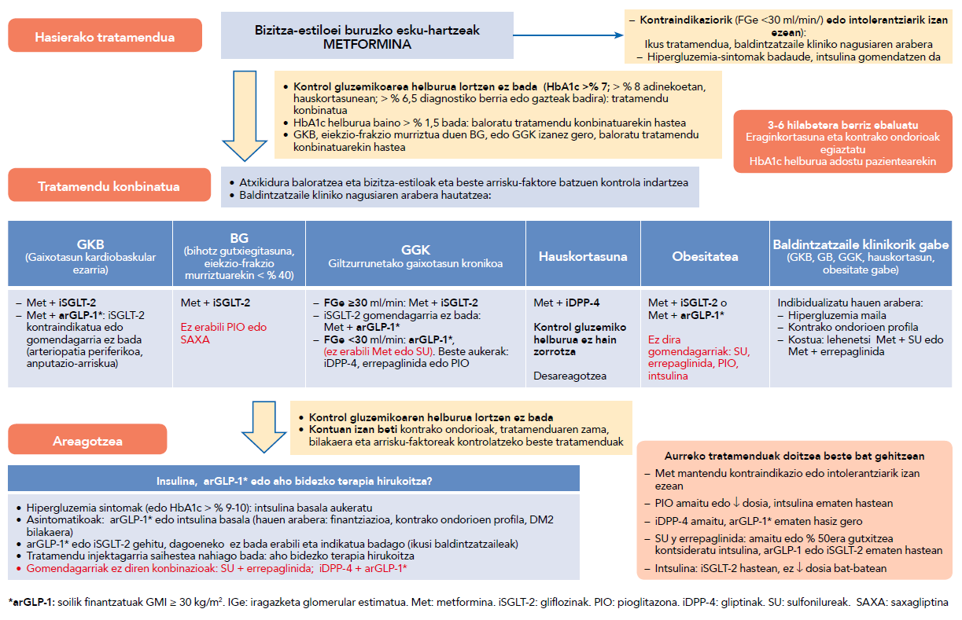

Slide 12
TRATAMENDU FARMACOLOGIKOAREN PROPOSAPENA DM2an: Tratamendua areagotzea: Intsulina, arGLP-1 edo aho bidezko terapia hirukoitza?
Kontrol gluzemikoari eusteko tratamendua biterapiatik harago areagotzeak kontuan hartu behar du efektu kaltegarriek komorbilitatean, tratamendu-kargan, gaixotasunaren bilakaeran eta kostuan duten eragina.
HbA1c-ren helburua eta gehitu beharreko terapia arrisku-faktore kardiobaskularren (presio arteriala, estatinak, dieta, ariketa, tratamendu antitronbotikoa eta abar) eta tratamenduekiko atxikiduraren inguruko beste esku-hartze batzuen testuinguruan baloratu behar da.
Ezinbestekoa da gehitutako sendagai berrien eraginkortasunaren eta ondorio kaltegarrien jarraipena egitea eta HbA1c-ren helburua pazientearekin adostea
Biterapiaren gomendioen oinarrian dagoen ezagutzarekin alderatuta, urria da hiru farmako edo gehiagoren konbinazioei buruzko ebidentzia, aukeren arteko konparaziozko ASK gabe morbimortalitateari dagokionez.
Ez dago saiakuntza klinikorik arGLP-1 eta iSGLT-2 arteko elkarketak gertaera kardiobaskularren eta giltzurrunetako gertaeren maiztasunean duen eragina ebaluatzeko. Bigarren mailako prebentzio KBean dauden eta hirugarren farmako bat behar duten pazienteen kasuan, gidek gomendatzen dute MET + iSGLT-2 + arGLP-1 elkarketa lehenestea.
Intsulina basalaren eta arGLP-1aren arteko elkarketek gutxitu egiten dute HbA1c, pisua hartzea eta hipogluzemia arinduz, baina kostua igoarazten dute. Gidek gomendatzen dute arGLP-1 bat gehitzeko aukera kontsideratzea, bolusean intsulina gehitu edo areagotu aurretik.

Slide 13
Aurreko tratamenduak doitzea, iSGLT-2, arGLP-1 edo intsulina basala elkartzean
Biterapian zein ondoz ondoko areagotzeetan, arGLP-1, gliflozina edo intsulina bat gehitzean, beharrezkoa izan daiteke aurretiko tratamendua doitzea:
Metformina debe mantenerse en todas las combinaciones, incluyendo la insulina, salvo contraindicación o intolerancia.
Pioglitazona: amaitu edo gutxitu dosia intsulina ematen hastean.
iDPP-4: amaitu, arGLP-1 ematen hasiz gero.
Sulfonilureak eta errepaglinida: tratamendua amaitzeko edo % 50era gutxitzeko aukera kontsideratu, intsulina basala, arGLP-1 edo iSGLT-2 ematen hastean.
Intsulina: iSGLT-2 bat gehitzean, ez jaitsi intsulina-dosia bat-batean (kontua izan behar da azidosi laktiko eugluzemikoarekin).
Gliflozinak ematen hastean, baliteke diuretiko edo antihipertentsiboen dosia doitu behar izatea.

Slide 14
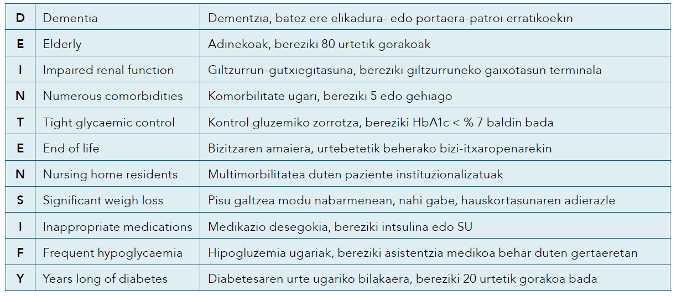
TRATAMENDUA DESAREAGOTZEA
DM2ren gehiegizko tratamendua ohikoa da adineko hauskor pluripatologikoetan, eta, hori dela eta, areagotu egiten da ondorio kaltegarriak izateko arriskua, hala nola hipogluzemia, akats medikoengatiko ospitaleratzea, bai eta gaixotasunaren karga handiagoa ere. Tratamendua desareagotu daiteke; desareagotze hori lotzen da hipogluzemia gutxiago izatearekin, kontrol gluzemikoa narriatu gabe.
Kontrol gluzemikoaren helburuak berrikusi behar dira, aldizka eta pazienteen egoera aldatzen denean komorbilitate berrien edo pronostikoa okerragotzearen ondorioz.

Slide 15
Ideia nagusiak
DM2aren tratamendu farmakologikoak ikuspegi indibidualizatua eskatzen du, honako hauetan oinarritua: baldintzatzaile klinikoak, hipergluzemia-maila, farmakoen ezaugarriak eta kostua. Helburua hipergluzemia kontrolatzea eta konplikazio mikrobaskularrak, kardiobaskularrak eta giltzurrunekoak izateko arriskua murriztea da.
Metforminak aukerako farmakoa izaten jarraitzen du (monoterapian eta terapia konbinatuan).
GKB, BG eta GGK duten pazienteetan (baldin eta IGe >30ml/min/1,73m² bada), populazio horietan egindako ASKetan frogatutako ondorio onuragarriak dituzten gliflozinak dira metforminari gehitutako terapia gisa lehentasunezko aukera.
GKB edo GGK duten pazienteei bereziki gomendatzen zaizkie ASK-KBetan ondorio onuragarriak izan dituzten arGLP-1ak, baldin eta gliflozinak kontraindikatuta edo aholkurik gabe badaude.
Baldintzatzaile nagusia obesitatea duten pazienteen kasuan, pisua murrizten duten farmakoak lehenestea gomendatzen da (gliflozinak edo arGLP-1), metforminari gehitutako terapia gisa.
Hauskortasuna duten pertsonen edo oso adinekoen kasuan, HbA1c-ren helburu ez hain zorrotzak onartzen dira (<% 8-8,5). Gliptinak, metforminari gehitutako terapia gisa, aukerako farmakotzat hartzen dira, erraz erabiltzen direlako eta tolerantzia ona dutelako.
Antidiabetiko ez-intsulinikoak izan arren hipergluzemia duten edo hipergluzemiaren ondorioz sintomak dituzten pertsonen kasuan, intsulina gomendatzen da.
Baldintzatzaile kliniko nagusirik eta hipogluzemia-arazorik ez duten pazienteen kasuan, sulfonilureak (gliklazida, glimepirida) eraginkorrak eta seguruak dira, erabilera-esperientzia handikoak eta kostu txikikoak.

Slide 16
Informazio gehiago eta bibliografia…
INFAC 29. Liburukia 05. Zk

